Slide 1
EpidemiWEB – Segunda Entrega GGTI
Arthur Barbero
Felippe Alves
Gabriel Landim
José Vinicius
Thyago Odorico

Slide 2
Design Thinking
Problemas selecionados:
Países emergentes sem acesso;
Falta de sistemas de saúde único e universal;
Tecnologia antiquada;
Falta de incentivo público ou privado;
Falta de padronização de dados.

Slide 3
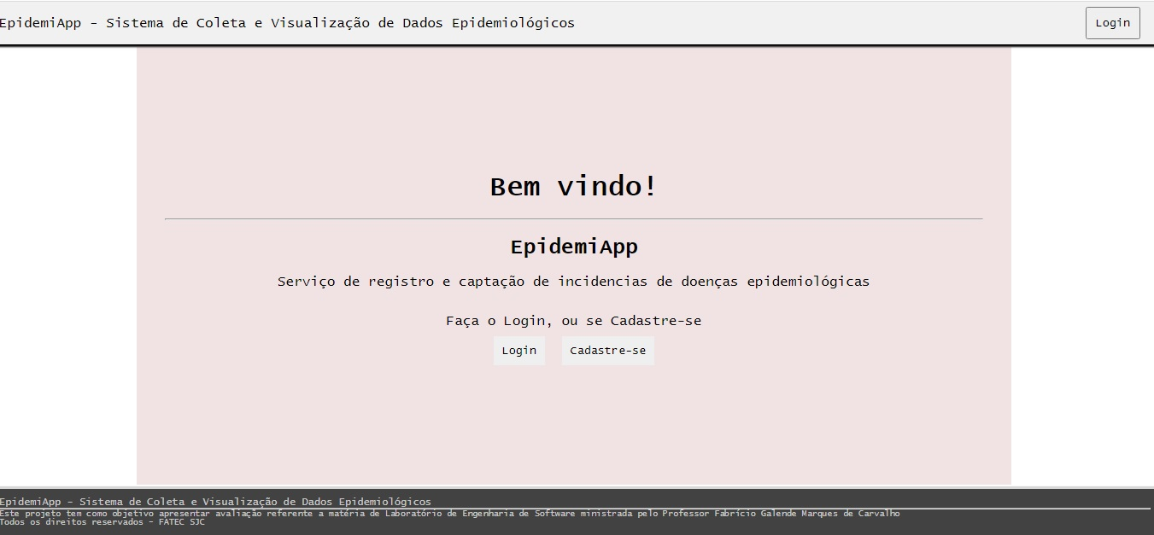
Design Thinking
Ideia escolhida:
Sistema único de coleta de ocorrências.

Slide 4
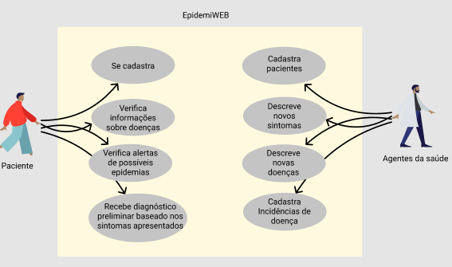
Design Thinking

Slide 5
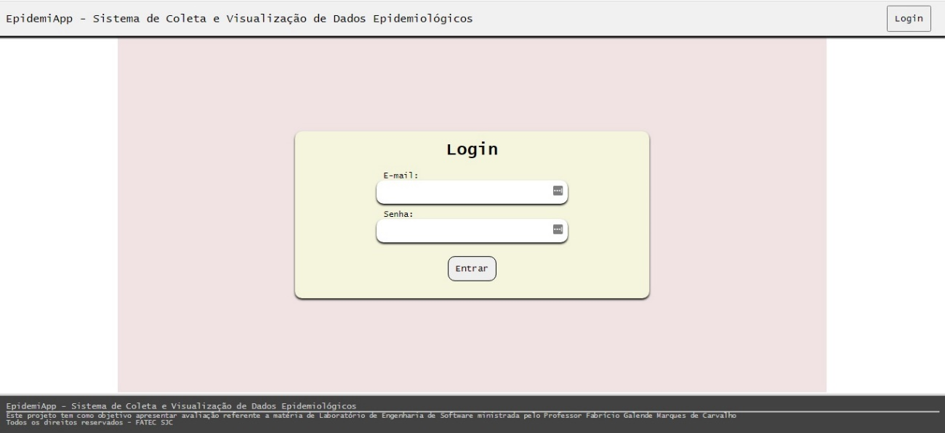
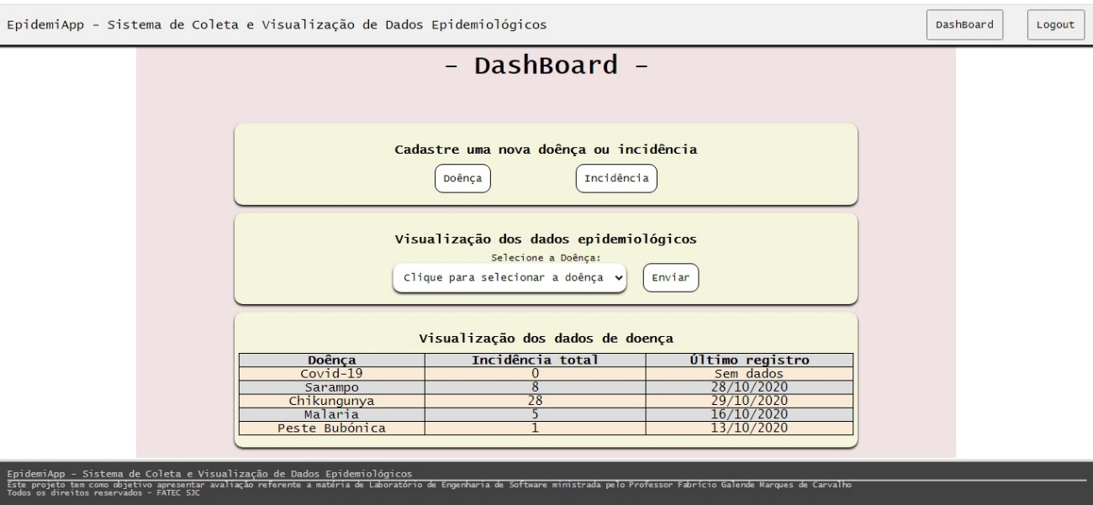
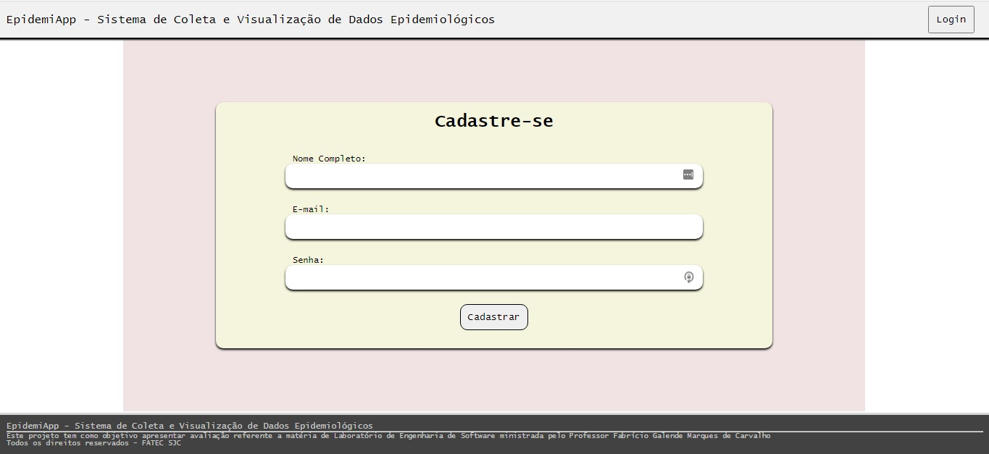
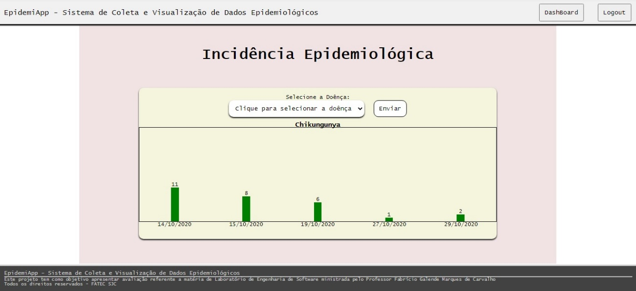

Slide 6
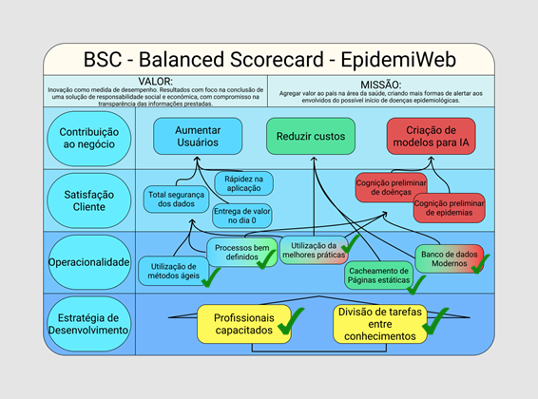
Acompanhamento do BSC

Slide 7
Portifólio de Serviços
Foi elaborado um portifólio para cada Serviço:
Cadastro de Doenças;
Cadastro de Incidências;
Cadastro de Usuários;
Diagnósticos preliminares;
Alertas de possíveis epidemias;
Relatórios Diversos.

